Slide 1
ДЕРЖАВНИЙ СТАНДАРТ БАЗОВОЇ СЕРЕДНЬОЇ ОСВІТИ: СТРУКТУРА ТА ЗМІСТ. БАЗОВИЙ НАВЧАЛЬНИЙ ПЛАН
ТИПОВА ОСВІТНЯ ПРОГРАМА.
ОСВІТНЯ ПРОГРАМА ЗАКЛАДУ ОСВІТИ

Slide 2
НОРМАТИВНО - ЗАКОНОДАВЧА БАЗА
Закон України «Про освіту»
Закон України «Про повну загальну середню освіту»
Концепція реалізації державної політики у сфері реформування загальної середньої освіти «Нова українська школа» на період до 2029 року (схвалена розпорядженням Кабінету Міністрів України від 14.12.2016 № 988-р - https://cutt.ly/OyA9z5p
Державний стандарт базової середньої освіти затверджений постановою Кабінету Міністрів України від 30.09.2020 р. № 898
Наказ№4.5/2303-21 від06.08.2021р. «Методичні рекомендації щодо особливостей організації освітнього процесу у першому (адаптивному) циклі в 5 класах закладів загальної середньої освіти за державним стандартом базової середньої освіти в умовах реалізації концепції «Нова українська школа»

Slide 3
СТАНДАРТ ОСВІТИ – це декларовані державою вимоги до обов’язкових результатів навчання учнів на рівні початкової, базової і старшої школи
ЗАТВЕРДЖЕНО
Постановою Кабінету Міністрів України
від 30 вересня 2020р. №898

Slide 4
СТАНДАРТ ПОКЛИКАНИЙ:
Окреслити, якими вміннями має володіти учень після кожного етапу навчання
Упорядкувати зміст освіти, враховуючи високу динамічність сучасного світу, сьогоднішні і майбутні потреби учнів, вчителів та суспільства загалом
Стати орієнтиром для батьків, учнів, працедавців у розумінні цілей освітнього процесу, а для вчителів- ще й документом, який допоможе їх реалізувати
Активізувати зусилля всіх партнерів школи для громадської підтримки освітнього процесу
Підвищити якість освіти.

Slide 5
ДЕРЖАВНИЙ СТАНДАРТ ВИЗНАЧАЄ:
цілі та принципи освітнього процесу в закладах базової середньої освіти
дає загальну характеристику змісту навчання
Пояснює вимоги до обов’язкових результатів навчання та орієнтири для іхнього оцінювання

Slide 6
ДЕРЖАВНИЙ СТАНДАРТ ДЛЯ ЗАГАЛЬНОЇ СЕРЕДНЬОЇ ОСВІТИ
СКЛАДАЄТЬСЯ З ТРЬОХ ЧАСТИН
ДЕРЖАВНИЙ СТАНДАРТ ПОЧАТКОВОЇ ОСВІТИ
СТАРТ
НАВЧАННЯ
1 ВЕРЕСНЯ 2018 РОКУ
ДЕРЖАВНИЙ
СТАНДАРТ
БАЗОВОЇ
ОСВІТИ
СТАРТ
НАВЧАННЯ
1ВЕРЕСНЯ
2022РОКУ
ДЕРЖАВНИЙ
СТАНДАРТ СТАРШОЇ ПРОФІЛЬНОЇ ШКОЛИ
СТАРТ
НАВЧАННЯ
1ВЕРЕСНЯ
2027 року

Slide 7
ПІДГРУНТЯ ДЛЯ ДЕРЖАВНОГО СТАНДАРТУ
Стандарт базової середньої освіти ґрунтується на Законі України «Про освіту», де відображені ключові компетентності та наскрізні вміння
Стандарт є логічним продовженням затвердженого у 2018 році Державного стандарту початкової освіти

Slide 8
ЦІЛІ БАЗОВОЇ СЕРЕДНЬОЇ ОСВІТИ
Розвиток природних здібностей, інтересів, обдарувань учнів
Продовження навчання на рівні профільної освіти або здобуття професії
Виховання відповідального , шанобливого ставлення до родини, суспільства, довкілля, національних та культурних цінностей українського народу
Формування компетентностей, необхідних для соціалізації та громадської активності, свідомого вибору подальшого життєвого шляху та самореалізації

Slide 9
Зараз ініціативу можна проявити вільно, але має бути готовність узяти на себе відповідальність. Не треба вказувати молоді, що робити, вона розбереться сама. Важливим є виховати в ній правильні цінності і дати правильні орієнтири
Любомир Гузар
Виховуй у собі Людину - ось що найголовніше, інженером можна за п’ять років, учитись на людину треба все життя.
В .Сухомлинський

Slide 10
ЦІННІСНІ ОРІЄНТИРИ БАЗОВОЇ СЕРЕДНЬОЇ ОСВІТИ
Повага до особистості кожної дитини, її інтересів та досвіду
Рівний доступ до освіти
Академічна доброчесність
Становлення вільної особистості та самостійність
Здоров’я та добробут
Довіра та безпека
Утвердження людської гідності, повага до прав людини
Активна громадська позиція та патріотизм
Любов до рідного краю та відповідальність до довкілля

Slide 11
ЦИКЛИ БАЗОВОЇ ШКОЛИ
Адаптаційний цикл-
5-6класи
Цикл базового предметного навчання -7-9 класи

Slide 12
ДЕРЖАВНИЙ СТАНДАРТ МІСТИТЬ:
Ключові компетентності включно з базовими знаннями
Наскрізні вміння, що поєднують компетентності та галузі
Обов’язкові результати навчання (загальні і конкретні)
Орієнтири для їхнього оцінювання
7 варіантів базового навчального плану, відповідно до освітніх потреб дітей
Рекомендовану, мінімальну та максимальну кількість навчальних годин за кожною з галузей та загалом, визначені в базових навчальних планах
ДЕРЖАВНИЙ СТАНДАРТ- основа для розробки типових та інших освітніх програм, згідно з вимогами , передбаченими статтею 11 Закону України «Про повну загальну середню освівту»

Slide 13
ОСВІТНІ ГАЛУЗІ
природнича
технологічна
мистецька
Фізична культура
Соціальна і здоров’язбе-режувальна
інформатична
математична
мовно-літературна
Громадянська та історична
Для кожної галузі
визначені
змістові лінії- від
3до 6

Slide 14
ЩО ВИЗНАЧЕНО ДЛЯ КОЖНОЇ ГАЛУЗІ
МЕТА
ГРУПИ ЗАГАЛЬНИХ РЕЗУЛЬТАТІВ
КОМПЕТЕНТНІСНИЙ ПОТЕНЦІАЛ:
УМІННЯ ТА СТАВЛЕННЯ - ЗА КОЖНОЮ КЛЮЧОВОЮ КОМПЕТЕНТНІСТЮ
БАЗОВІ ЗНАННЯ – ДЛЯ ГАЛУЗІ ЗАГАЛОМ
ОБОВ’ЯЗКОВІ РЕЗУЛЬТАТИ НАВЧАННЯ :
ЗАГАЛЬНІ
КОНКРЕТНІ
ОРІЄНТИРИ ДЛЯ ОЦІНЮВАННЯ
РЕКОМЕНДОВАНА, МІНІМАЛЬНА ТА МАКСИМАЛЬНГА КІЛЬКІСТЬ КІЛЬКІСТЬ НАВЧАЛЬНИХ ГОДИН – У БАЗОВОМУ НАВЧАЛЬНОМУ ПЛАНІ

Slide 16
БАЗОВІ ЗНАННЯ

Slide 19
ТИПОВА ОСВІТНЯ ПРОГРАМА
ДЛЯ 5-9 КЛАСІВ
ЗАКЛАДІВ ЗАГАЛЬНОЇ СЕРЕДНЬОЇ ОСВІТИ
Розроблена до Державного стандарту базової
середньої освіти
(постанова Кабінету Міністрів України
No 898 від 30 вересня 2020 р.)
Затверджена
наказ Міністерства освіти і науки України
19 лютого 2021 року No 235

Slide 20
ТИПОВА ОСВІТНЯ ПРОГРАМА ДЛЯ 5-9 КЛАСІВ ЗАКЛАДІВ ЗАГАЛЬНОЇ СЕРЕДНЬОЇ ОСВІТИ
СТРУКТУРА визначена частиною 2 статті 11 Закону України «Про повну
загальну середню освіту»
Окреслює ОБОВ’ЯЗКОВІ ТА РЕКОМЕНДОВАНІ підходи до розроблення закладами
загальної середньої освіти освітніх програм на основі типової освітньої програми
ВИЗНАЧАЄ:
вимоги до осіб, які можуть розпочати навчання за освітньою програмою базової
середньої освіти;
загальний обсяг навчального навантаження (в годинах), його розподіл між
освітніми галузями за роками навчання
ВКЛЮЧАЄ:
варіанти типових навчальних планів
перелік модельних навчальних програм
рекомендовані форми організації освітнього процесу
опис інструментарію оцінювання
ТИПОВА ОСВІТНЯ ПРОГРАМА ВКЛЮЧАЄ:
Варіанти типових навчальних планів
Перелік модельних навчальних програм
Рекомендовані форми організації освітнього процесу
Опис інструментів оцінювання

Slide 21
ТИПОВІ НАВЧАЛЬНІ ПЛАНИ МІСТЯТЬ
орієнтовний перелік предметів та інтегрованих курсів для реалізації кожної освітньої галузі, а також орієнтовний перелік міжгалузевих інтегрованих курсів
рекомендований розподіл навчального навантаження за роками навчання між навчальними предметами (інтегрованими курсами), обов’язковими для вивчення
додаткові години для вивчення предметів освітніх галузей, курсів за вибором, проведення індивідуальних консультацій та групових занять.

Slide 22
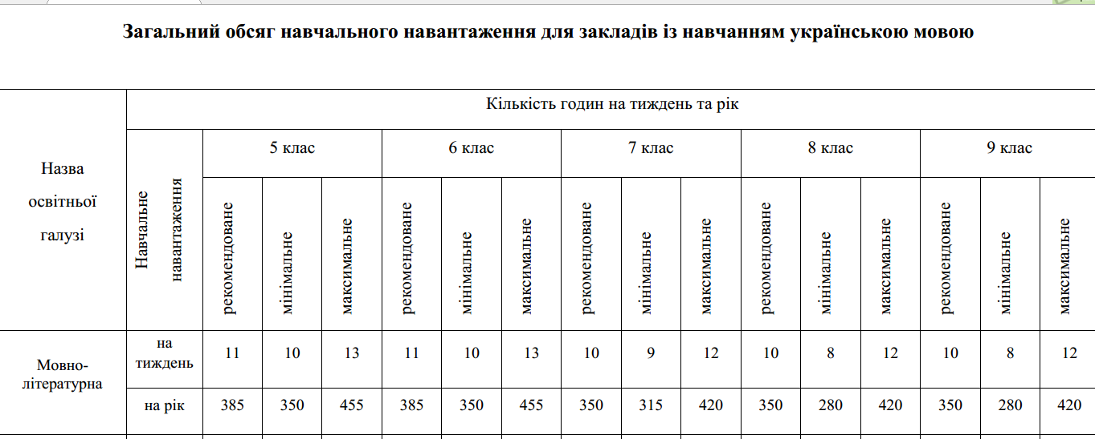

Slide 25
СТРУКТУРА ТИПОВОЇ ОСВІТНЬОЇ ПРОГРАМИ ТА ОСВІТНЬОЇ
ПРОГРАМИ ЗАКЛАДУ ЗАГАЛЬНОЇ СЕРЕДНЬОЇ ОСВІТИ
Державний стандарт
Типова освітня програма
Типовий навчальний план-варіативний перелік інтегрованих курсів та предметів
Освітня програма закладу
Базовий навчальний план
Робочий навчальний план
Навчальні програми та календарно-тематичний навчальний план
Каталаг модельних навчальних програм з кожного інтегрованого курсу та предмету

Slide 26
КОНСТРУКТОР НАВЧАЛЬНИХ ПРОГРАМ
http://constructor.nus.org.ua/unewprograms

Slide 27
ТИПОВА ОСВІТНЯ ПРОГРАМА ДЛЯ 5-9 КЛАСІВ ЗАКЛАДІВ ЗАГАЛЬНОЇ СЕРЕДНЬОЇ ОСВІТИ
СТРУКТУРА визначена частиною 2 статті 11 Закону України «Про повну
загальну середню освіту»
Окреслює ОБОВ’ЯЗКОВІ ТА РЕКОМЕНДОВАНІ підходи до розроблення закладами
загальної середньої освіти освітніх програм на основі типової освітньої програми
ВИЗНАЧАЄ:
вимоги до осіб, які можуть розпочати навчання за освітньою програмою базової
середньої освіти;
загальний обсяг навчального навантаження (в годинах), його розподіл між
освітніми галузями за роками навчання
ВКЛЮЧАЄ:
варіанти типових навчальних планів
перелік модельних навчальних програм
рекомендовані форми організації освітнього процесу
опис інструментарію оцінювання
ІНСТИТУТ МОДЕРНІЗАЦІЇ ЗМІСТУ ОСВІТИ

